Slide 1
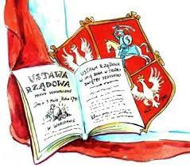
Konstytucja
3 maja
1791 roku
Autor:
Małgorzata Odrzywolska
Klasa 6 g

Slide 2
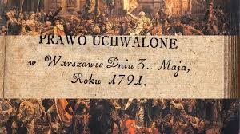
konstytucja
Ustawa rządowa z dn. 3 maja (potocznie Konstytucja 3 Maja) była drugą na świecie, a pierwszą w Europie ustawą zasadniczą. Uchwalona na Sejmie Czteroletnim w 1791 roku przez stronnictwo patriotyczne jako rezultat kompromisu ze stronnictwem królewskim, była wynikiem dążeń do naprawy stosunków wewnętrznych w Rzeczpospolitej po I rozbiorze, ustalając podstawy ustroju nowożytnego w Polsce.

Slide 3
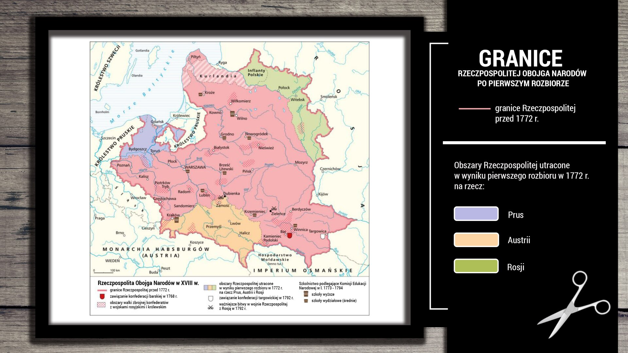
Przyczyny i okoliczności powstania
Zbyt szerokie przywileje szlachty pozwalające zrywać każdy sejm;
Brak reform wewnętrznych państwa;
Przestarzała gospodarka;
Brak stałej armii (tylko 12 tysięcy żołnierzy polskich i 6 tysięcy litewskich);
Wybór elekcyjny króla;
I rozbiór Polski spowodowany osłabieniem państwa

Slide 4
Autorzy

Slide 5
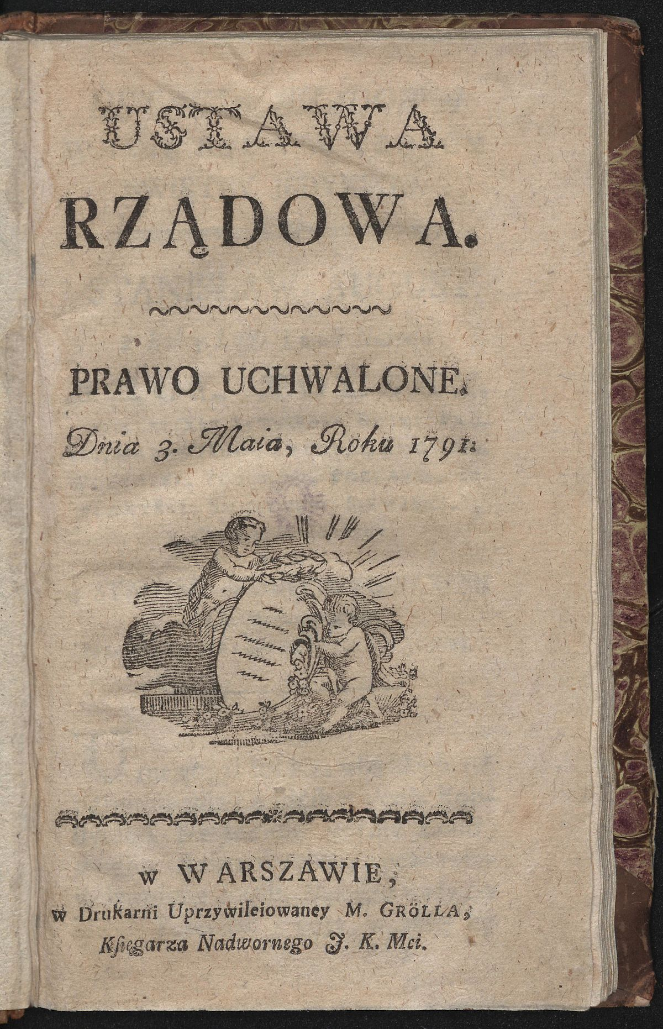
Postanowienia konstytucji
Zmniejszono rolę Senatu;
Zniesiono konfederacje, czyli związki szlachty, duchownych lub mieszczan utworzone dla osiągnięcia określonych celów; liberum veto, czyli prawo dla posłów do zerwania obrad Sejmu i niedozwolenia do wprowadzenia w życie żadnych ustaw danego dnia; instrukcje poselskie, czyli akty zawierające polecenia w sprawach mających stanowić punkt obrad Sejmu; wolną elekcję, czyli wybieranie króla przez szlachtę;
Wprowadzono dziedziczenie tronu po śmierci Stanisława Augusta Poniatowskiego;
Król dostał prawo do nominacji biskupów, senatorów, ministrów, urzędników i oficerów, a w razie wojny sprawował naczelne dowództwo nad wojskiem.

Slide 6
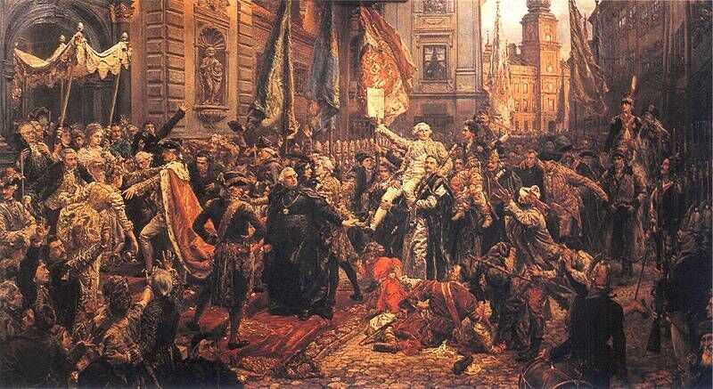
Skutki wprowadzenia konstytucji
Konstytucja 3 maja znosiła takie „narzędzia władzy szlacheckiej” jak liberum veto, konfederacje, sejm skonfederowany oraz ograniczała prawa sejmików ziemskich.
W dniu ustanowienia Konstytucji 3 maja przestaje istnieć Rzeczpospolita Obojga Narodów a w jej miejsce zostaje powołana Rzeczpospolita Polska.
Zniesiona zostaje też wolna elekcja, która w wieku XVIII w ogóle się nie sprawdziła, jej miejsce zastępuje władza dziedziczna.
Aby czuwać nad bezpieczeństwem wprowadzono stałą armię, której liczebność miała sięgać 100 tysięcy żołnierzy, oraz ustanowiono podatki w wysokości 10% dla szlachty i 20% dla duchowieństwa – gołota, mieszczanie i chłopi byli zwolnieni z płacenia podatku.
Katolicyzm został uznany za religię panującą, jednocześnie zapewniono swobodę wyznań, choć apostazja wciąż była uznawana za przestępstwo.
Aby Konstytucja była zawsze aktualna co 25 lat miał się zbierać Sejm Konstytucyjny, który miałby prawo zmienić zapisy w konstytucji.

Slide 7
Znaczenie konstytucji dla Polski – wczoraj i dziś
To był niewątpliwie krok o znaczeniu rewolucyjnym. Trzeba przypomnieć wszystkim o negatywnych cechach ówczesnego systemu: liberum veto czy wolnej elekcji umożliwiającej ingerencję innych państw w sprawy Rzeczpospolitej. Prowadziły one do głębokich podziałów, które zresztą skończyły się wojną domową w XVIII wieku. Do tego należy wspomnieć o innych wadach, jak wyeliminowanie z życia społecznego mieszczaństwa, nie mówiąc o chłopach, którzy stanowili wtedy 70 proc. społeczeństwa, a nie mieli żadnych praw. Konstytucja 3 Maja była formą odpowiedzi na te wszystkie niedomagania ustroju. Znosiła zasadę liberum veto, wprowadzała nową formę organizacji Sejmu, który miał być „zawsze gotowy”. Po raz pierwszy pojawiła się kadencyjność i zasada większości głosów.

Slide 8
Ciekawostki związane z uchwaleniem konstytucji
Konstytucja 3 Maja została uchwalona potajemnie bez przeciwników reform wewnętrznych. To spowodowało powstanie wielkiej opozycji przeciwko Konstytucji. Krytykowano i organizowano manifestacje przeciwko postanowieniom. Największymi przedstawicielami opozycji byli Seweryn Rzewuski, Ignacy Chomiński, Józef Czartoryski i Dyzma Bończa-Tomaszewski.
Dzień 3 maja 1791 roku został uznany Świętem Konstytucji 3 Maja. Obchody tego święta były zakazane podczas rozbiorów, a ponownie jego obchodzenie zostało wznowione w II Rzeczypospolitej w kwietniu 1919 roku. Święto Konstytucji 3 Maja zostało zdelegalizowane przez hitlerowców i sowietów podczas okupacji Polski w czasie II wojny światowej. W styczniu 1951 r. święto 3 Maja zostało oficjalnie zdelegalizowane przez władze komunistyczne. W roku 1981 ponownie władze świętowały uchwalenie majowej konstytucji.

Slide 9
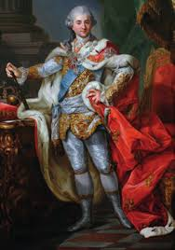
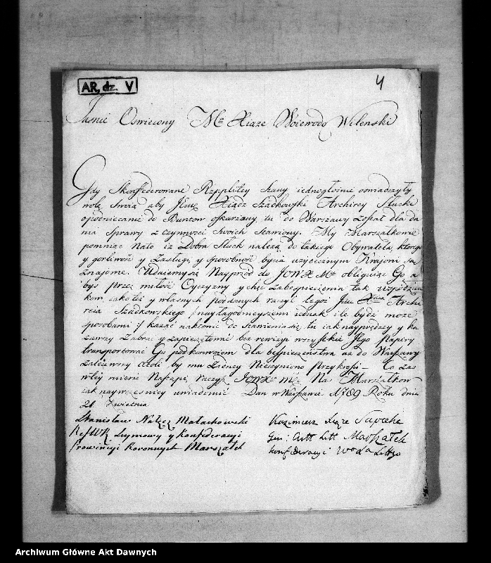
ciekawostki
Oficjalny tekst Konstytucji 3 maja nie został odczytany podczas obrad Sejmu i został przyjęty przez posłów „w ciemno”
W roku 2007 po raz pierwszy na Litwie obchodzono święto Konstytucji 3 maja.
Rękopis Konstytucji 3 maja jest przechowywany w Archiwum Głównym Akt Dawnych w Warszawie.

Slide 10
bibliografia
Podręcznik do historii klasa 6, GWO
https://epodreczniki.pl/a/dlaczego-o-przyczynach-uchwalenia-konstytucji-3-maja/D1Bo1e3Bl
https://www.polskatradycja.pl/historia-polski/wydarzenia/konstytucja-3-maja.html
https://www.dziennikwschodni.pl/magazyn/jakie-znaczenie-dzis-ma-dla-nas-konstytucja-3-maja,n,1000198623.html

